Slide 1
PHÉP CỘNG, PHÉP TRỪ TRONG PHẠM VI 20
CHỦ ĐỀ 2
BÀI 9
BÀI TOÁN VỀ THÊM BỚT MỘT SỐ ĐƠN VỊ

Slide 3
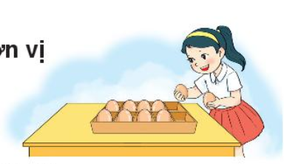
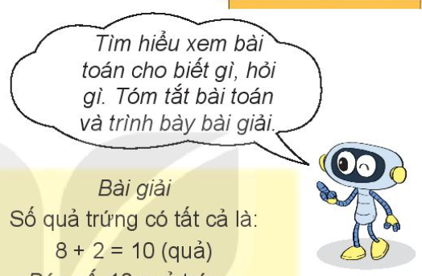
Giải bài toán về thêm một số đơn vị
Bài toán: Trên khay có 8 quả trứng, Mai cho thêm 2 quả trứng. Hỏi có tất cả bao nhiêu quả trứng?
Tóm tắt:
Bài giải
Có tất cả số quả trứng là:
8 + 2 = 10 (quả )
Đáp số: 10 quả trứng.
Có : 8 quả trứng
Thêm : 2 quả trứng
Có tất cả: … quả trứng?

Slide 5
1
Lọ hoa có 9 bông hoa, Việt cắm thêm 6 bông hoa. Hỏi lọ hoa có tất cả bao nhiêu bông hoa?
Tóm tắt
Có : bông hoa
Thêm : bông hoa
Có tất cả: … bông hoa?
Bài giải
Lọ hoa có tất cả số bông hoa là:
(bông)
Đáp số: bông hoa.
9
?
?
?
?
6
+ =
?
9
6
15
?
15

Slide 6
2
Có 8 bạn đang chơi kéo co, có thêm 4 bạn chạy đến cùng chơi. Hỏi lúc đó có tất cả bao nhiêu bạn chơi kéo co?
Tóm tắt
Có : bạn
Thêm : bạn
Có tất cả: … bạn?
Bài giải
Lúc đó có tất cả số bạn chơi kéo co là:
(bạn)
Đáp số: bạn.
8
?
?
4
?
8
+
?
4
?
?
12
=
?
12
?

Slide 8
Giải bài toán về bớt một số đơn vị
Bài toán: Có 10 con chim đậu trên cành, sau đó 3 con bay đi. Hỏi trên cành còn lại bao nhiêu con chim?
Tóm tắt:
Có : 10 con chim
Bay đi : 3 con chim
Còn lại : … con chim?

Slide 9
2
4
Bài giải
1
Trên cành còn lại số con chim là:
3
10 – 3 = 7 ( con )
4
Đáp số: 7 con chim

Slide 11
Đàn lợn nhà An có 15 con, mẹ đã bán 5 con. Hỏi đàn lợn nhà An còn lại bao nhiêu con?
Tóm tắt
Có : con lợn
Bán : con lợn
Còn lại: … con lợn?
15
?
5
?

Slide 12
3
Bài giải
Đàn lợn nhà bác An còn lại số con là:
15 – 5 = 10( con)
Đáp số: 10 con lợn

Slide 14
1
Giải bài toán theo tóm tắt sau:
Tóm tắt
Có : 9 thuyền
Thêm : 4 thuyền
Có tất cả: … thuyền?

Slide 15
1
Bài giải
Có tất cả số thuyền là:
9 + 4 = 13 ( thuyền)
Đáp số: 13 thuyền

Slide 16
Trên xe có 14 bạn, đến điểm dừng có 3 bạn xuống xe. Hỏi lúc đó trên xe còn lại bao nhiêu bạn?
2
Tóm tắt
Có : 14 bạn
Bớt : 3 bạn
Còn lại: … bạn?

Slide 17
2
Bài giải
Trên xe còn lại số bạn là:
14 – 3 = 11 ( bạn)
Đáp số: 11 bạn

